Slide 1
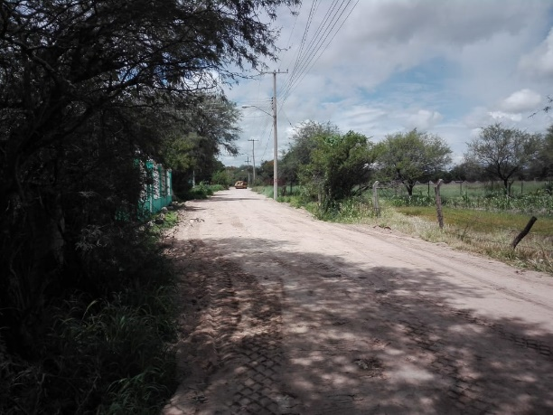
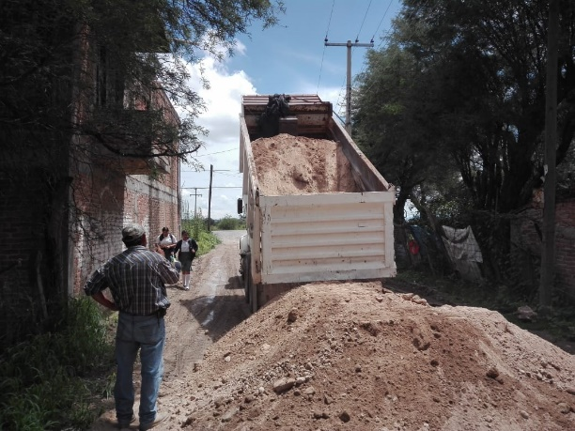
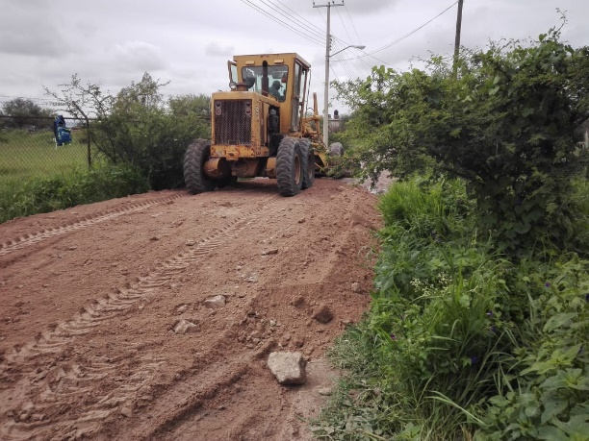
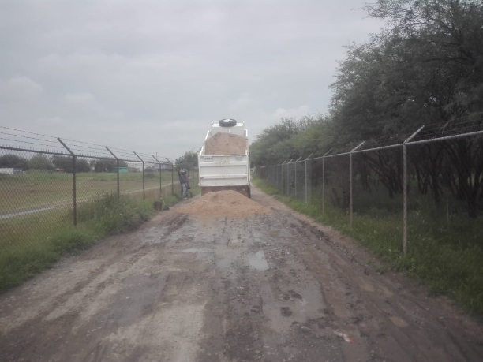
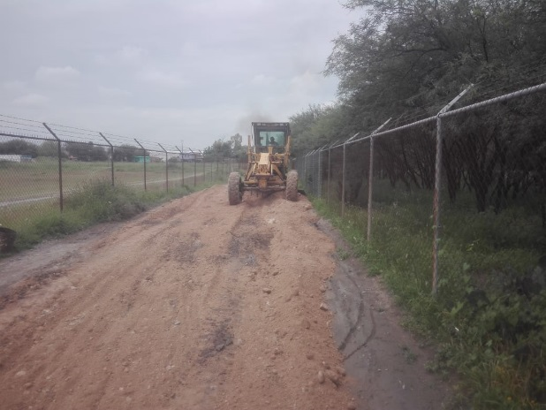
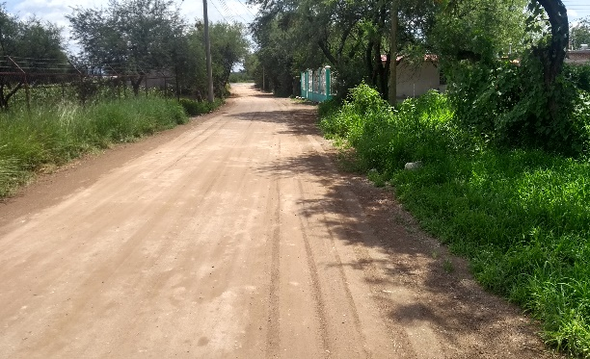
REPORTE MES DE AGOSTO
MAQUINARIA
REVESTIMIENTO EN LA COMUNIDAD EL LIEBRERO
FECHA INICIO
CONCEPTO
UNIDAD
CANTIDAD
FECHA TERMINO
22/08/2019
CALLE VELAZQUEZ (TEPETATE)
CALLE DEL CAMPO (TEPETATE)
M2
M2
7,100
650
27/08/2019

